Slide 1
POPULARIZACIJA školske biblioteke i bibliotekarske sekcije
Predavač: Mirsad Alić,prof.bosanskog jezika i književnosti
Seminar za uposlenike na radnim mjestima bibliotekara, KŠC Tuzla,23.-24.juni 2025.
Kontakt e-mail: mr.mirsadalic@gmail.com
Viber kontakt broj 061 423 974

Slide 2
POPULARIZACIJA školske biblioteke i bibliotekarske sekcije
Popularizacija školske biblioteke i bibliotečke sekcije ključno je za poticanje čitalačkih navika, razvijanje informacijskih vještina i jačanje uloge biblioteke kao središta znanja u školskoj zajednici. Školske biblioteke organiziraju različite aktivnosti i programe kojima nastoje privući učenike i nastavnike, te ih uključiti u rad biblioteke.

Slide 3
Neki od načina popularizacije školske biblioteke i bibliotečke sekcije uključuju:
Organizacija tematskih događaja i manifestacija: Primjer su obilježavanja Mjeseca knjige, Međunarodnog dana maternjeg jezika ili Međunarodnog dana dječije književnosti, kada se organiziraju promocije knjiga, kvizovi za poticanje čitanja, lutkarske predstave, izložbe i slično.

Slide 4
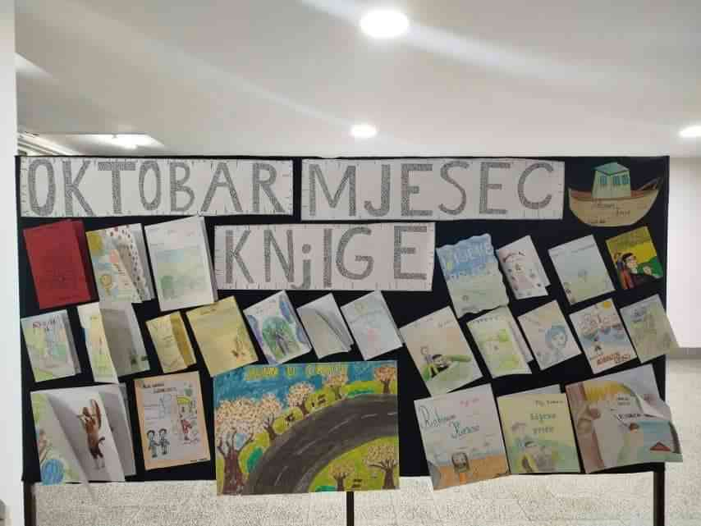

Slide 5


Slide 6
Projekti i edukativne radionice:
Uključivanje biblioteke u nastavne planove
"Kako se koristi biblioteka" – Uvod u način pretrage i osnovne pojmove bibliotečkog rada..
Radionica medijske i informacione pismenosti – Kritičko čitanje vijesti, prepoznavanje dezinformacija i korištenje pouzdanih izvora
Od ideje do strip-albuma" – Kombinacija crtanja i pripovijedanja kroz pravljenje vlastitih stripova.
Itd.

Slide 7
Akcije darivanja i obnove fonda: Uključivanje učenika, roditelja i lokalne zajednice u prikupljanje knjiga i sredstava za obnovu bibliotečkog fonda dodatno popularizira biblioteku i jača osjećaj zajedništva.

Slide 8
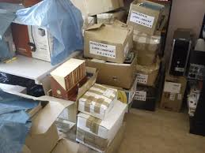

Slide 9
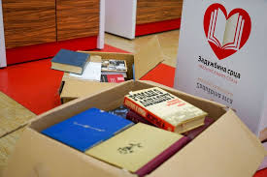

Slide 10
Saradnja s nastavnicima:
Bibliotekari aktivno sarađuju s nastavnicima u pripremi nastavnih materijala i integraciji bibliotečkih resursa u nastavni proces, čime se povećava relevantnost i korištenje biblioteke.

Slide 11
Kreativne i zabavne aktivnosti:
Organiziranje kvizova, radionica, posjeta sajmovima knjiga i drugih događaja čine biblioteku atraktivnim mjestom za učenike.

Slide 12
Klub čitalaca
Pokrenite čitalačke grupe prema uzrastu ili interesima (npr. fantastika, misterije, stripovi). Učenici mogu dijeliti utiske i preporučivati knjige jedni drugima.

Slide 13


Slide 14


Slide 15
Digitalna prisutnost
Kreiranje web stranice, društvenih mreža biblioteke (Instagram, TikTok, Facebook) za predstavljanje noviteta, zanimljivih citata, aktivnosti i fotografija učenika u akciji. Članovi bibliotečke sekcije mogu biti administratori.

Slide 16
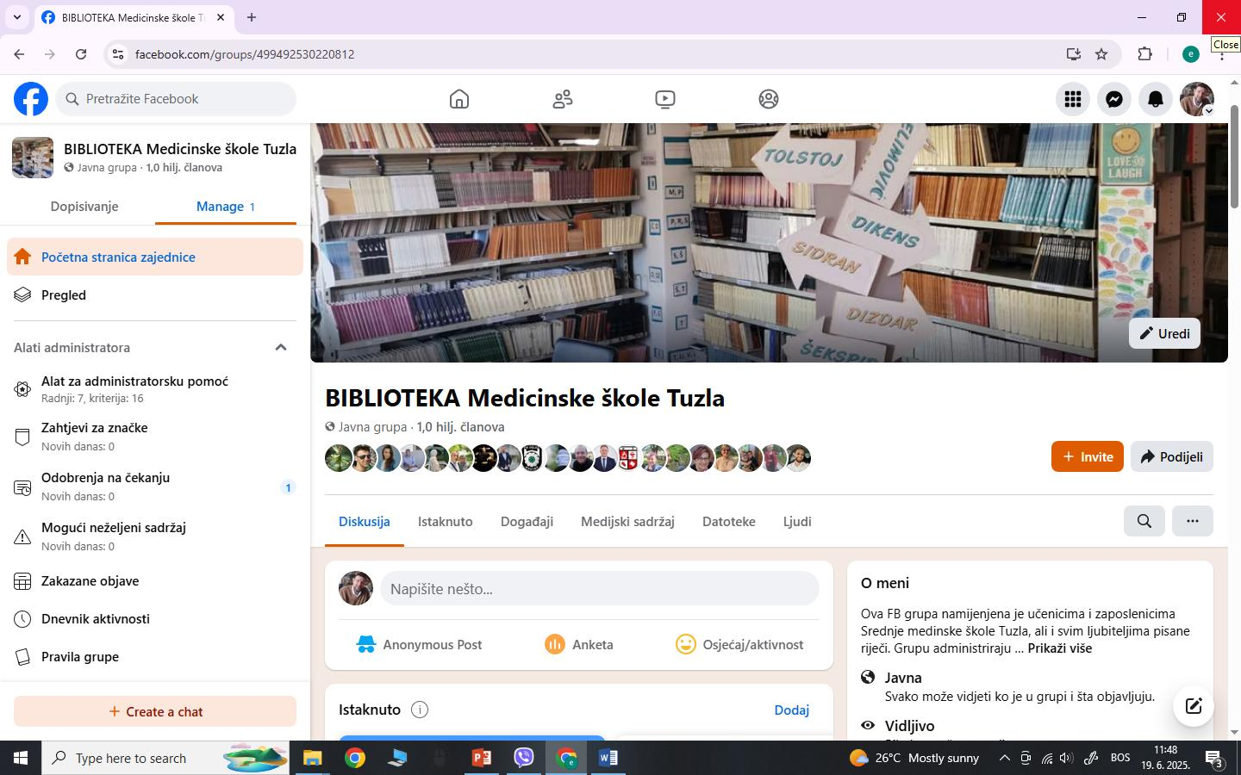
FACEBOOK stranica(grupa)biblioteke Medicinske škole

Slide 17
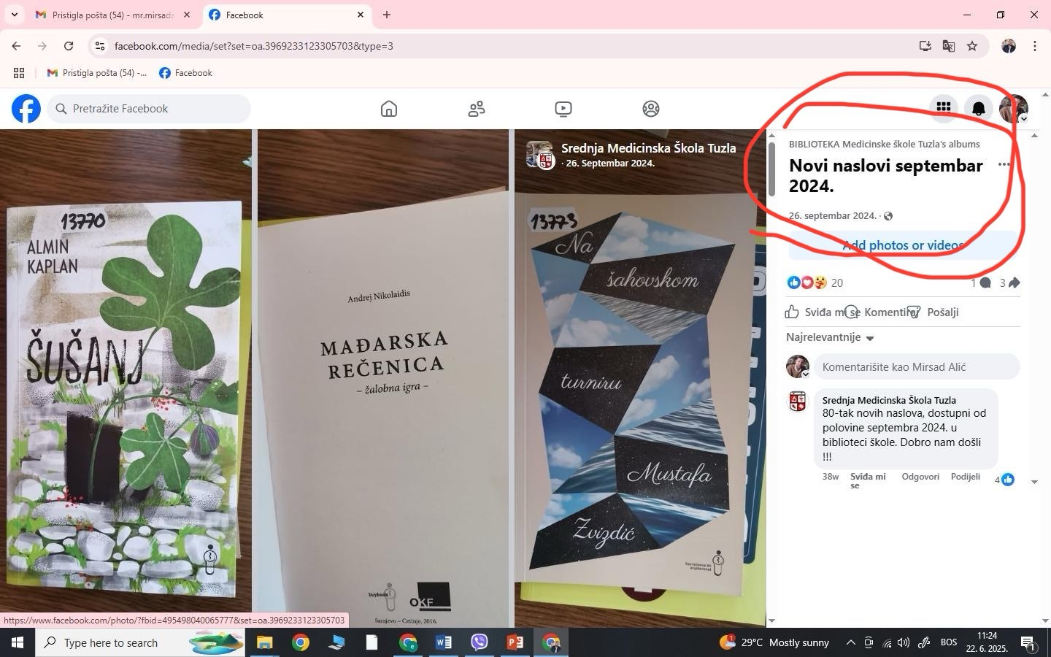
Objava na FB biblioteke pristiglih novih naslova u školsku biblioteku

Slide 18
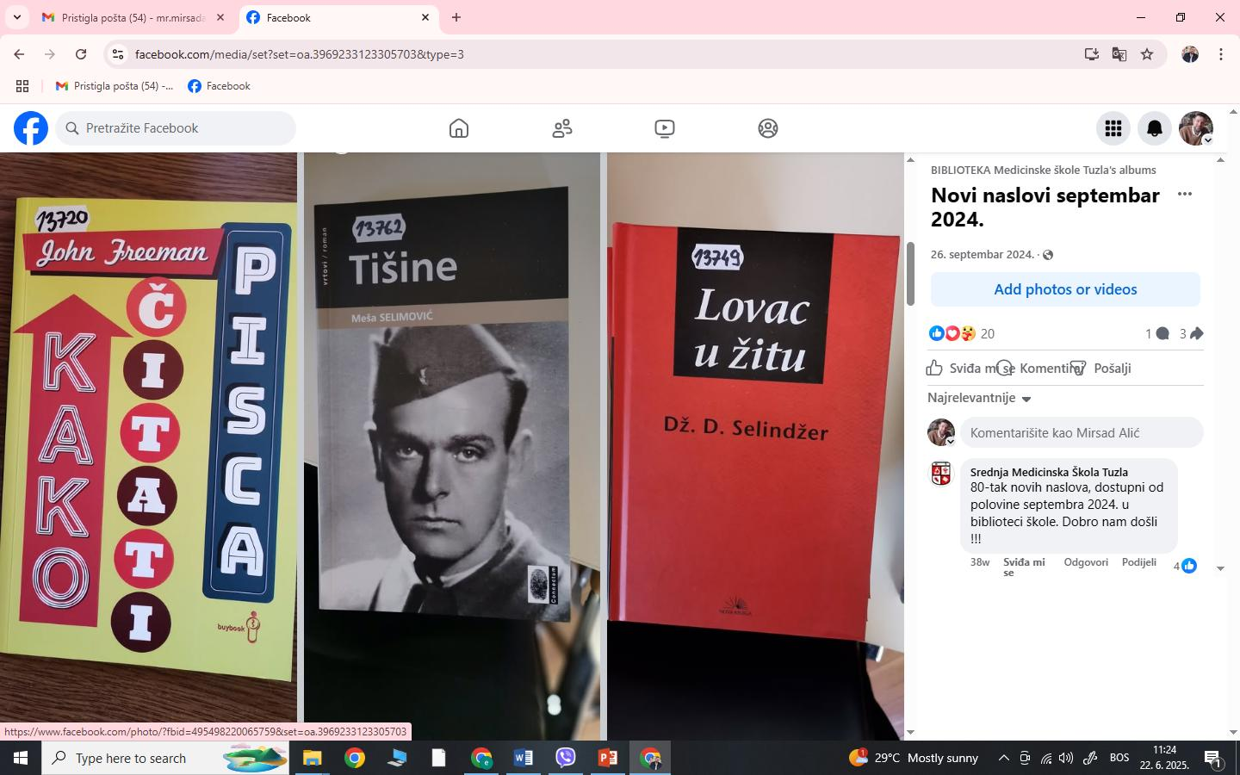

Slide 19
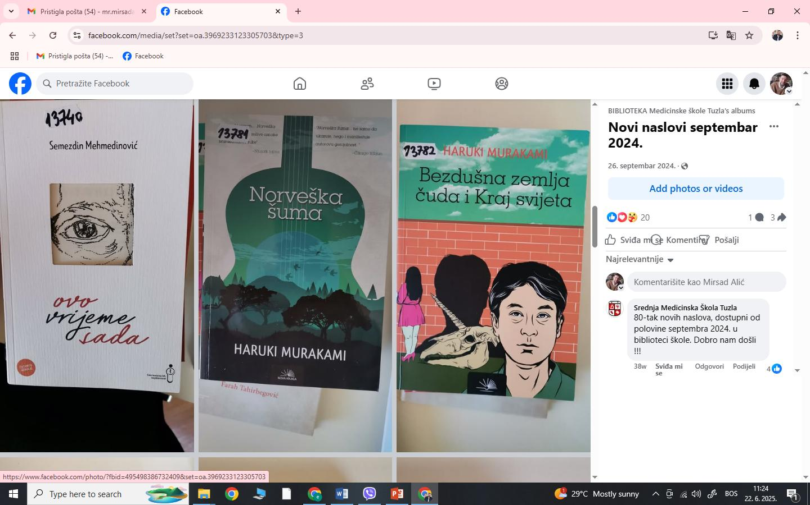
Koliko je moguće, vezano za beletristiku, birati aktuelne i popularne naslove svjetskih bestselera

Slide 20
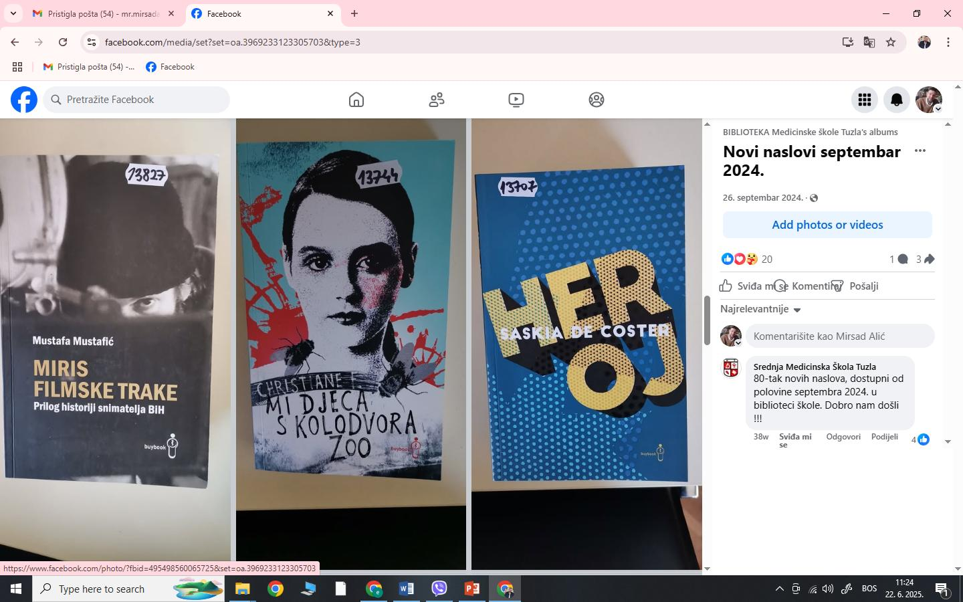

Slide 21
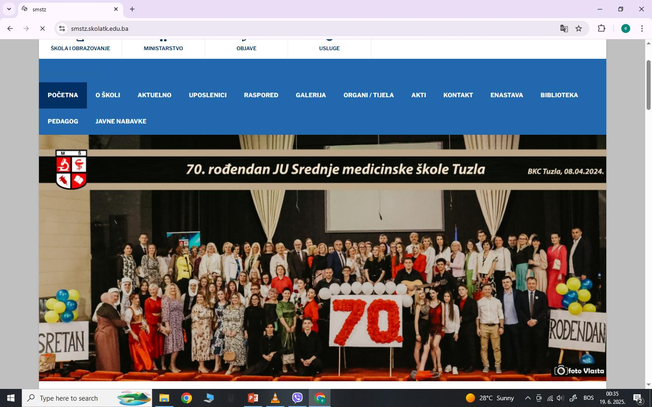
Promocija kroz medije i školsku zajednicu: Informiranje o aktivnostima biblioteke putem školskih web stranica, plakata i društvenih mreža doprinosi većoj vidljivosti i uključenosti učenika i roditelja. Prilog screenshot web stranice škole. U desnom uglu kutak za školsku biblioteku.

Slide 22
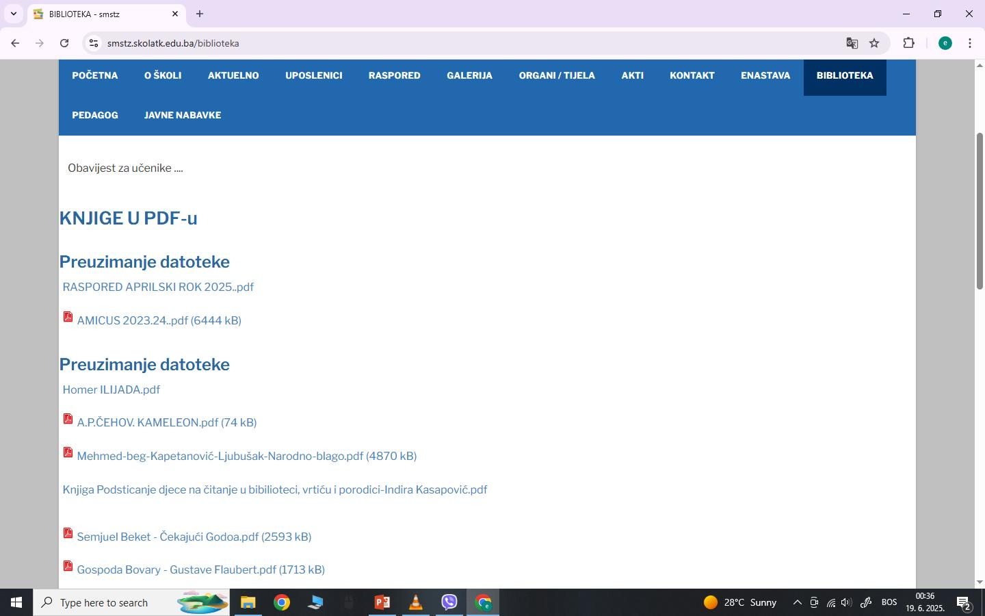
Klikom na „BIBLIOTEKA“ otvara se lista naslova za preuzimanje

Slide 23
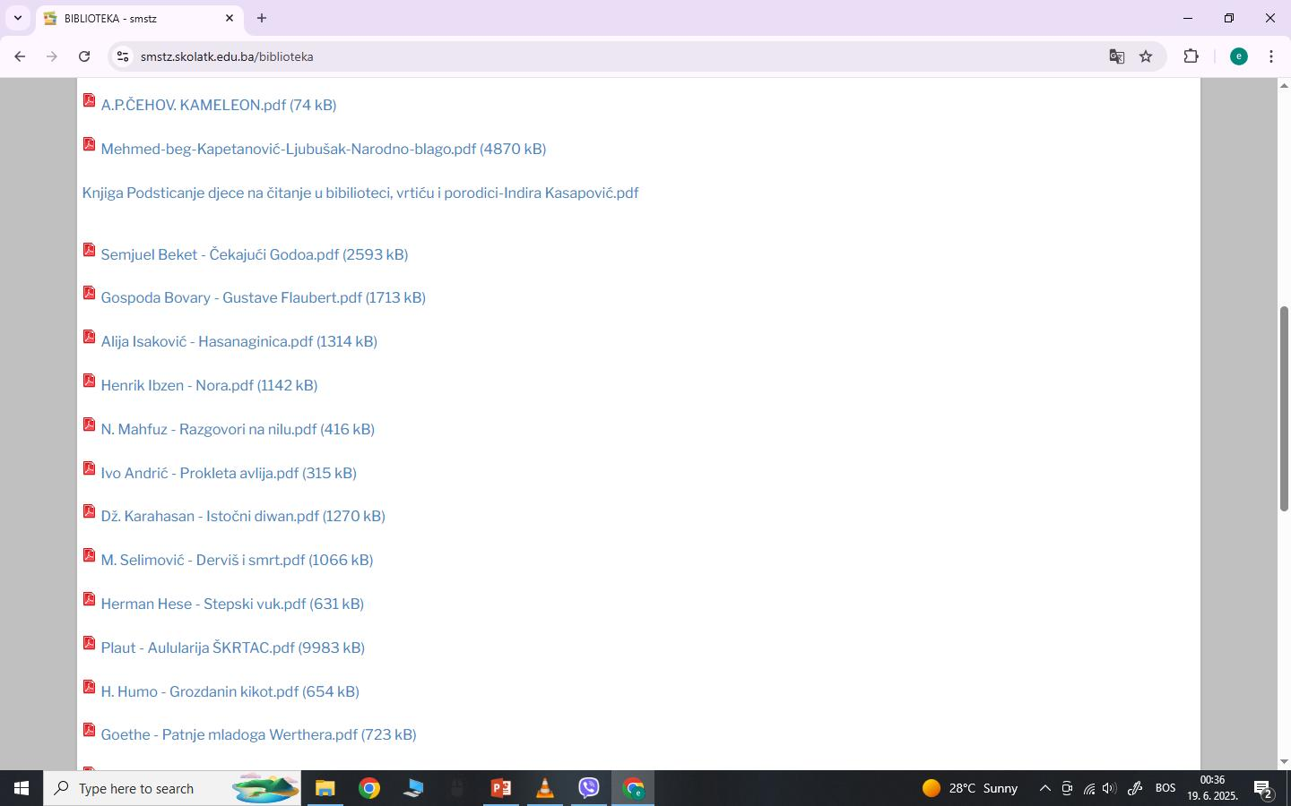

Slide 24
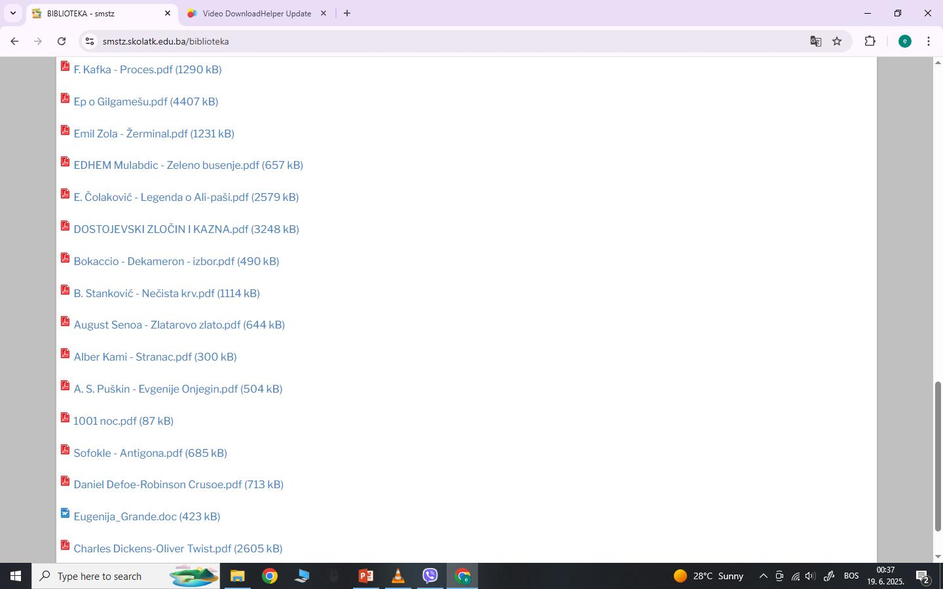

Slide 25
Gostujući autori i književnici
Biblioteka može pozvati uglednog pisca na radionice, razgovore ili predstavljanje knjiga.To ne mora biti vrhunski poznat autor, to može biti uposlenik škole koji piše i ima izdatih djela, može biti učenik pisac,može biti univerzitetski profesor koji će prenijeti neka pozitivna saznanja, itd.

Slide 26
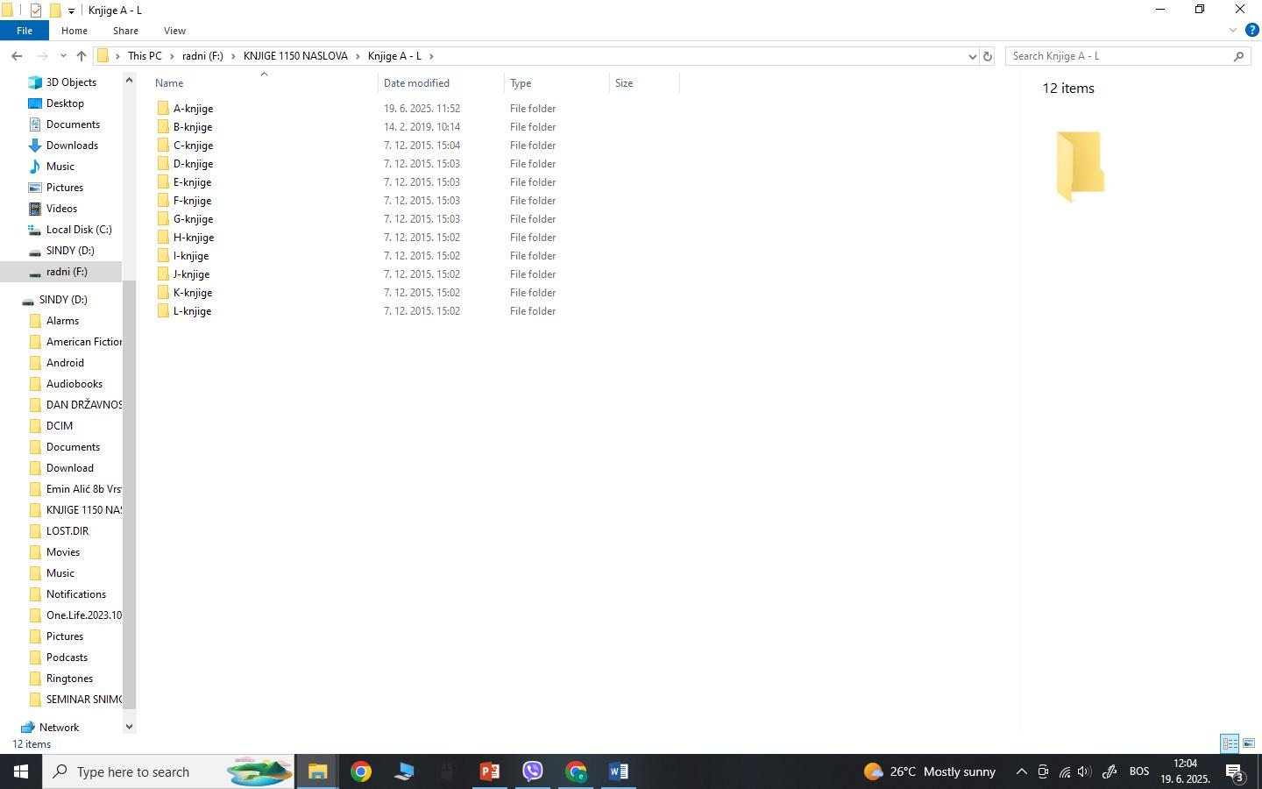
Otvaranje mogućnosti preuzimanja cijelih knjiga u elektronskoj formi s jednog od računara iz školske čitaonice

Slide 27
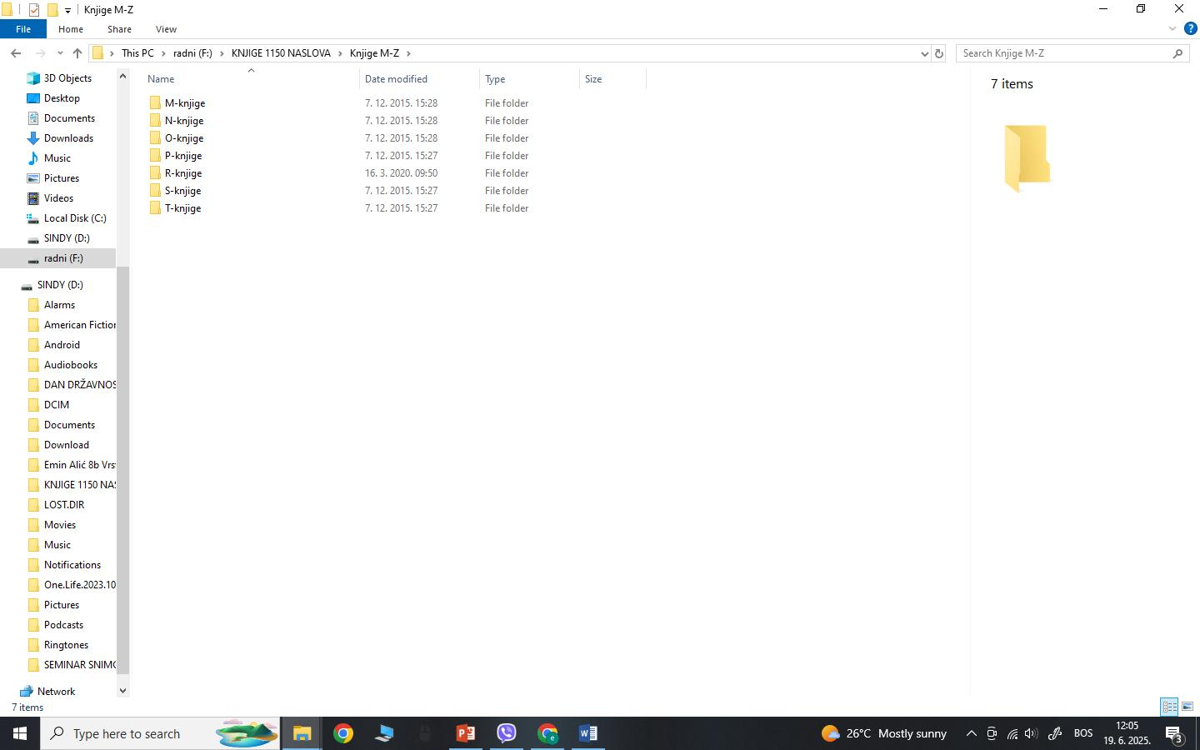

Slide 28
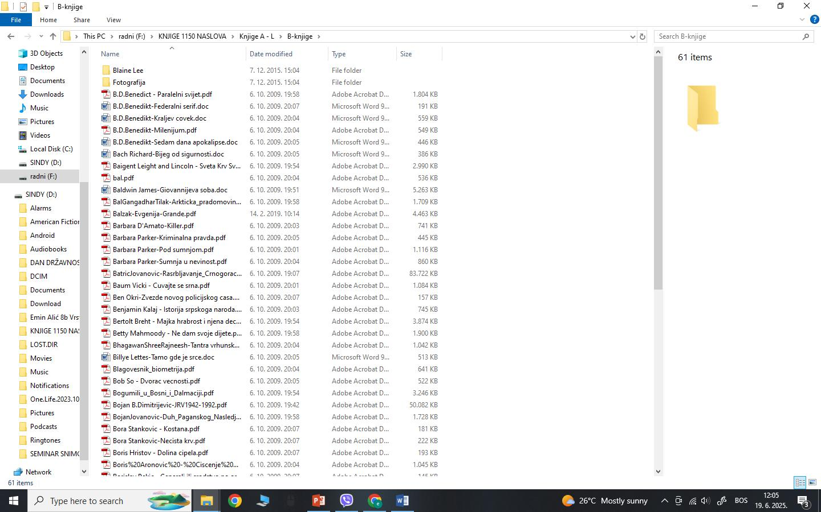

Slide 29
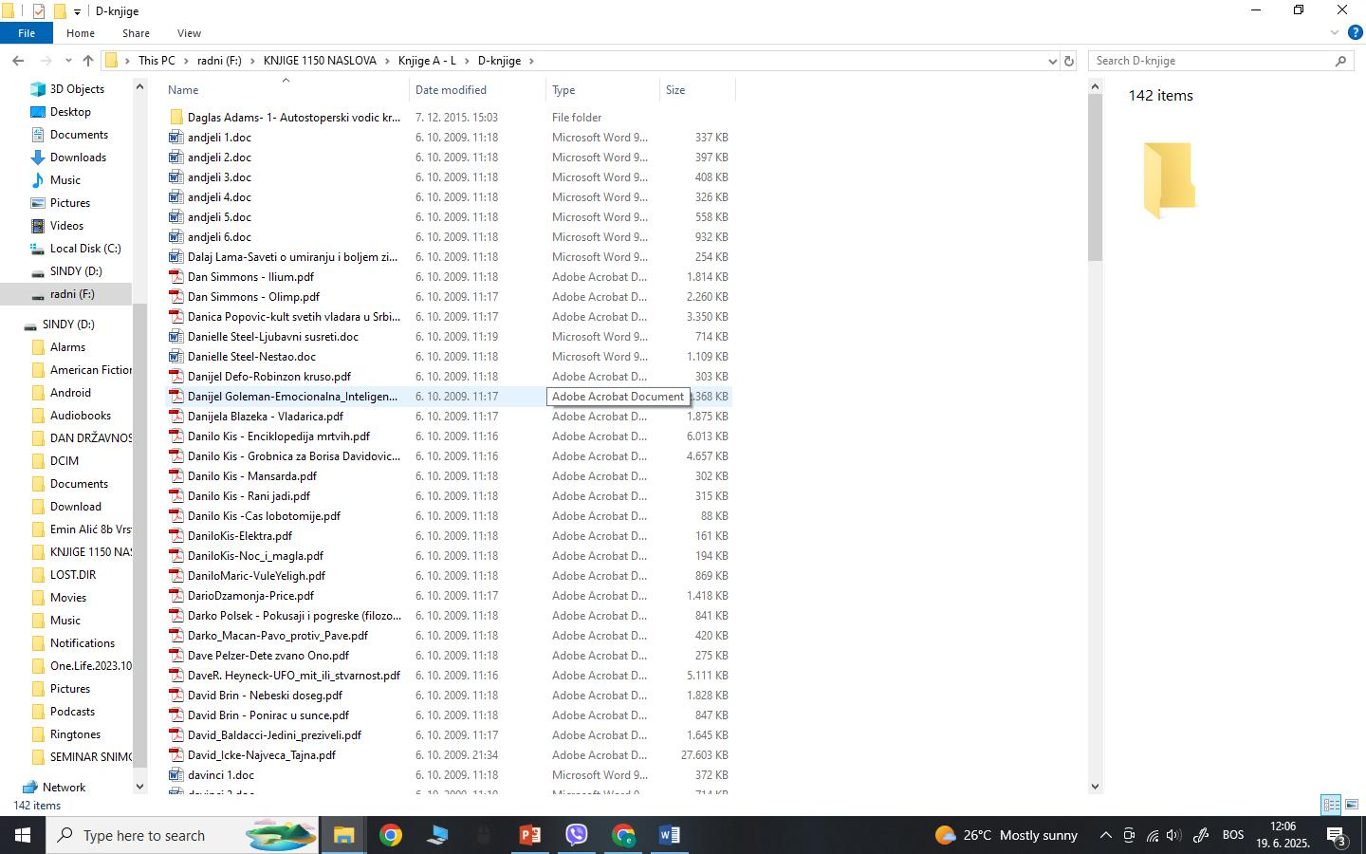

Slide 30
Filmski dan (srednja škola)
Bibliotekar može organizirati gledanje ekranizacije neke lektire, uz diskusiju poslije. Evo samo nekih naslova vezanih za srednju školu a koji su ekranizirani:
Ana Karenjina – Lav Tolstoj
Romeo i Julija – William Shakespeare
Hamlet – William Shakespeare
Na Drini ćuprija – Ivo Andrić
Derviš i smrt – Meša Selimović
Zločin i kazna – Fjodor Dostojevski
Patnje mladog Werthera – Johann Wolfgang von Goethe
Don Quijote – Miguel de Cervantes
Božanstvena komedija (Pakao) – Dante Alighieri

Slide 31
Filmski dan (osnovna škola)
Evo nekih naslova vezanih za osnovnu školu, a koji su ekranizirani:
Bijeli očnjak – Jack London
Vlak u snijegu – Mato Lovrak
Kraljević i prosjak – Mark Twain
Mali princ – Antoine de Saint-Exupéry
Robinson Crusoe – Daniel Defoe
Pinokio – Carlo Collodi
Alisa u zemlji čuda – Lewis Carroll
Čudnovate zgode šegrta Hlapića – Ivana Brlić-Mažuranić
Heidi – Johanna Spyri
Dnevnik Ane Frank – Ana Frank

Slide 32
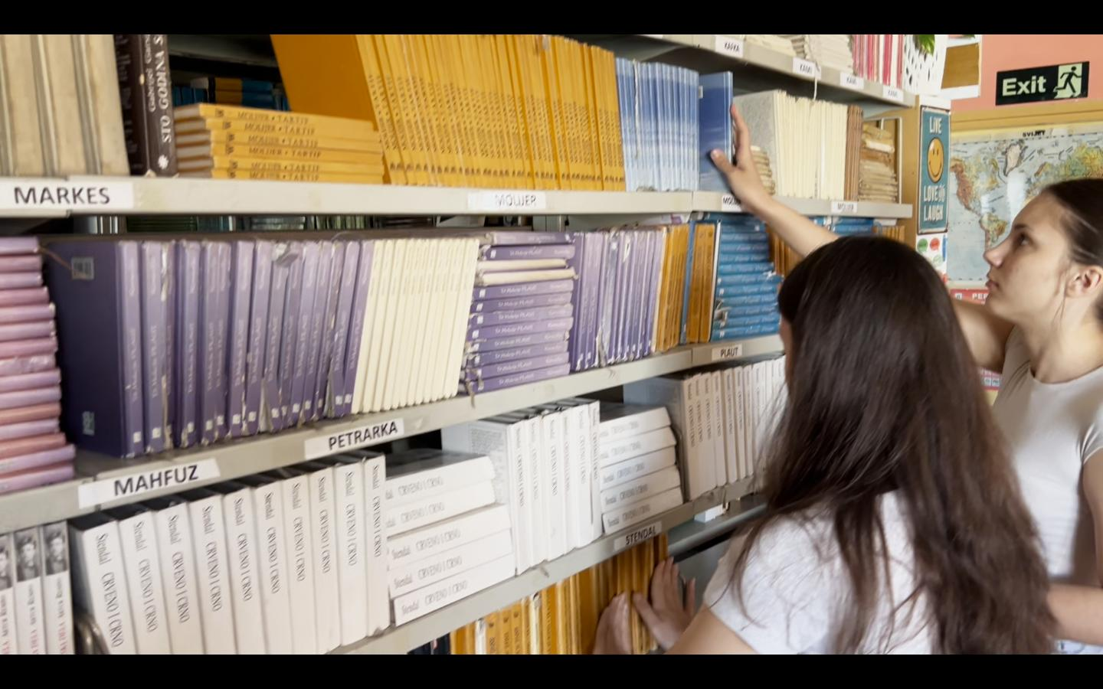
Nekoliko naznaka u vezi s popularizacijom bibliotečke sekcije
Popularizacija bibliotečke sekcije u školi može biti pravi magnet za učenike ako joj se pristupi s dozom entuzijazma i kreativnosti!
Donosimo nekoliko isprobanih i inovativnih načina kako da sekcija postane vidljiva, atraktivna i omiljena među učenicima:

Slide 33
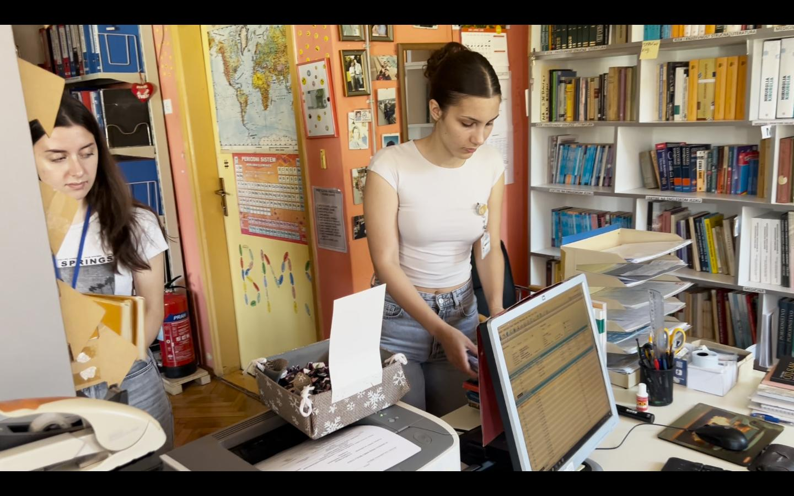
Članovi sekcije „u akciji“ ☺

Slide 34
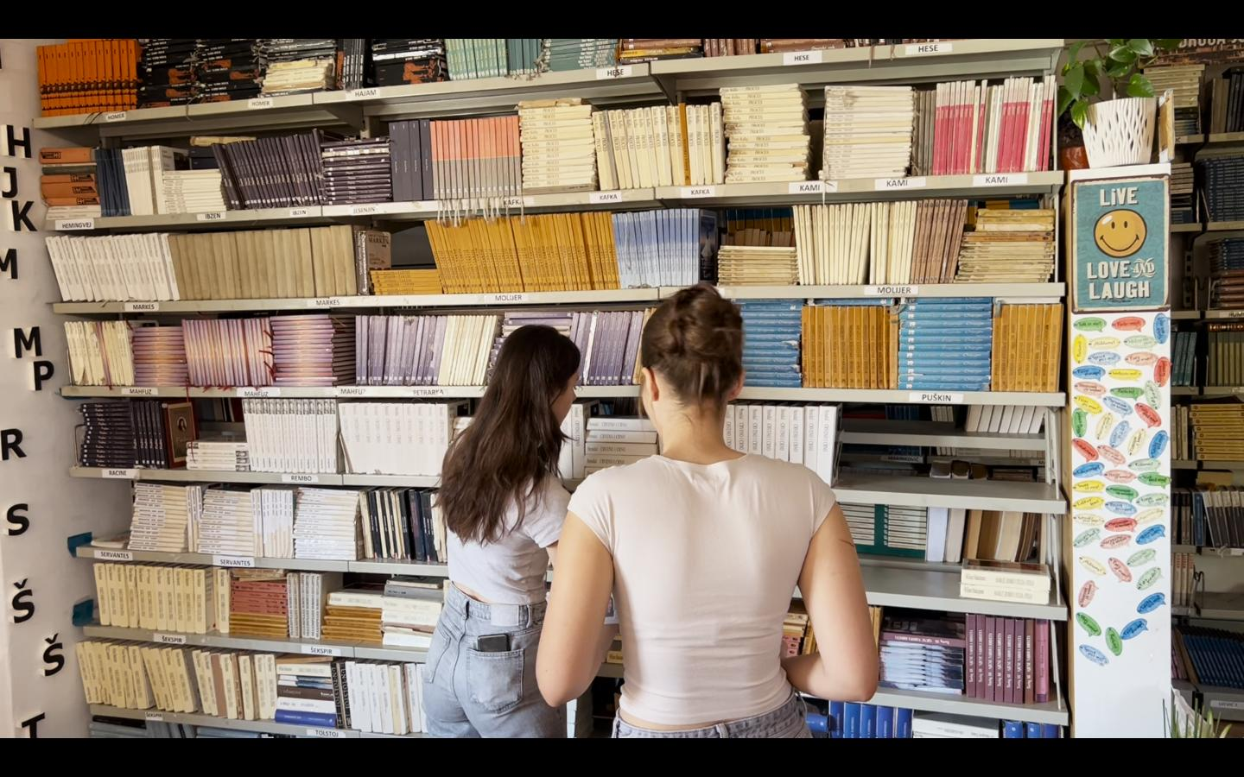

Slide 35
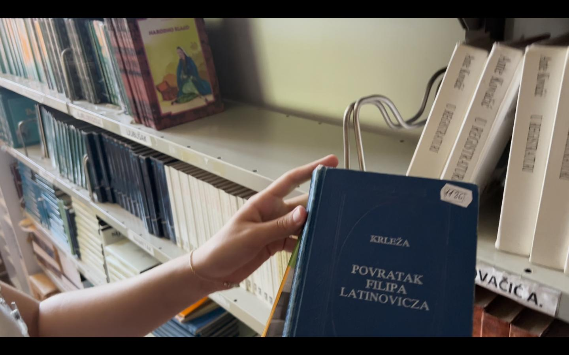

Slide 36
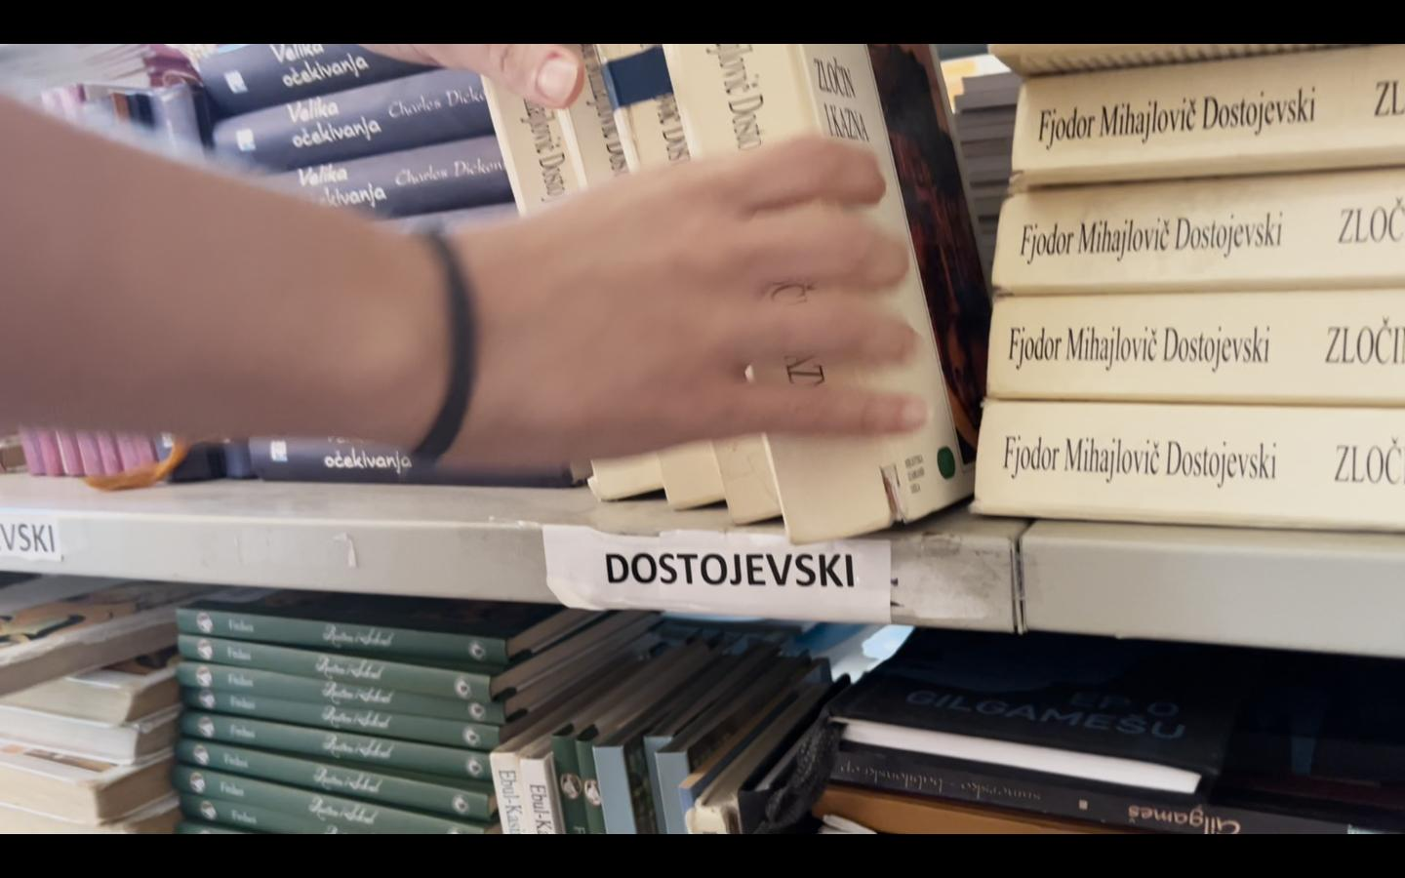

Slide 37
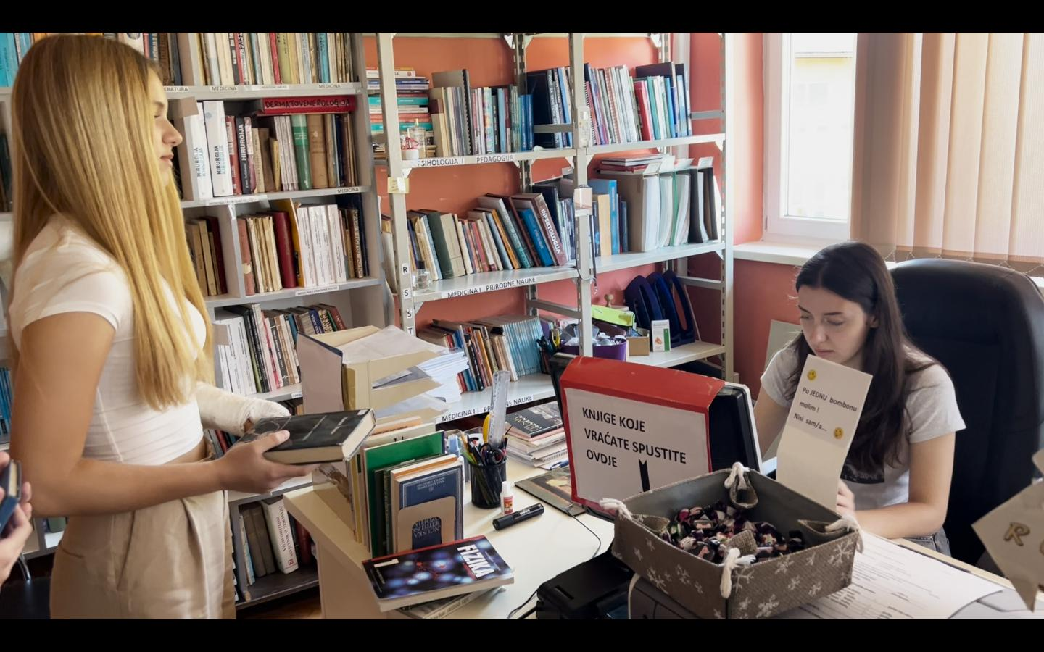

Slide 38
Dajte sekciji prepoznatljiv identitet
Osmislite naziv sekcije koji zvuči zanimljivo i privlačno (npr. „Knjigoljupci“, „Stranice snova“, Čarobnjaci iz biblioteke“,“Maštoteka“).
Napravite logo i mali promotivni plakat koji se može postaviti po hodnicima.

Slide 39


Slide 40
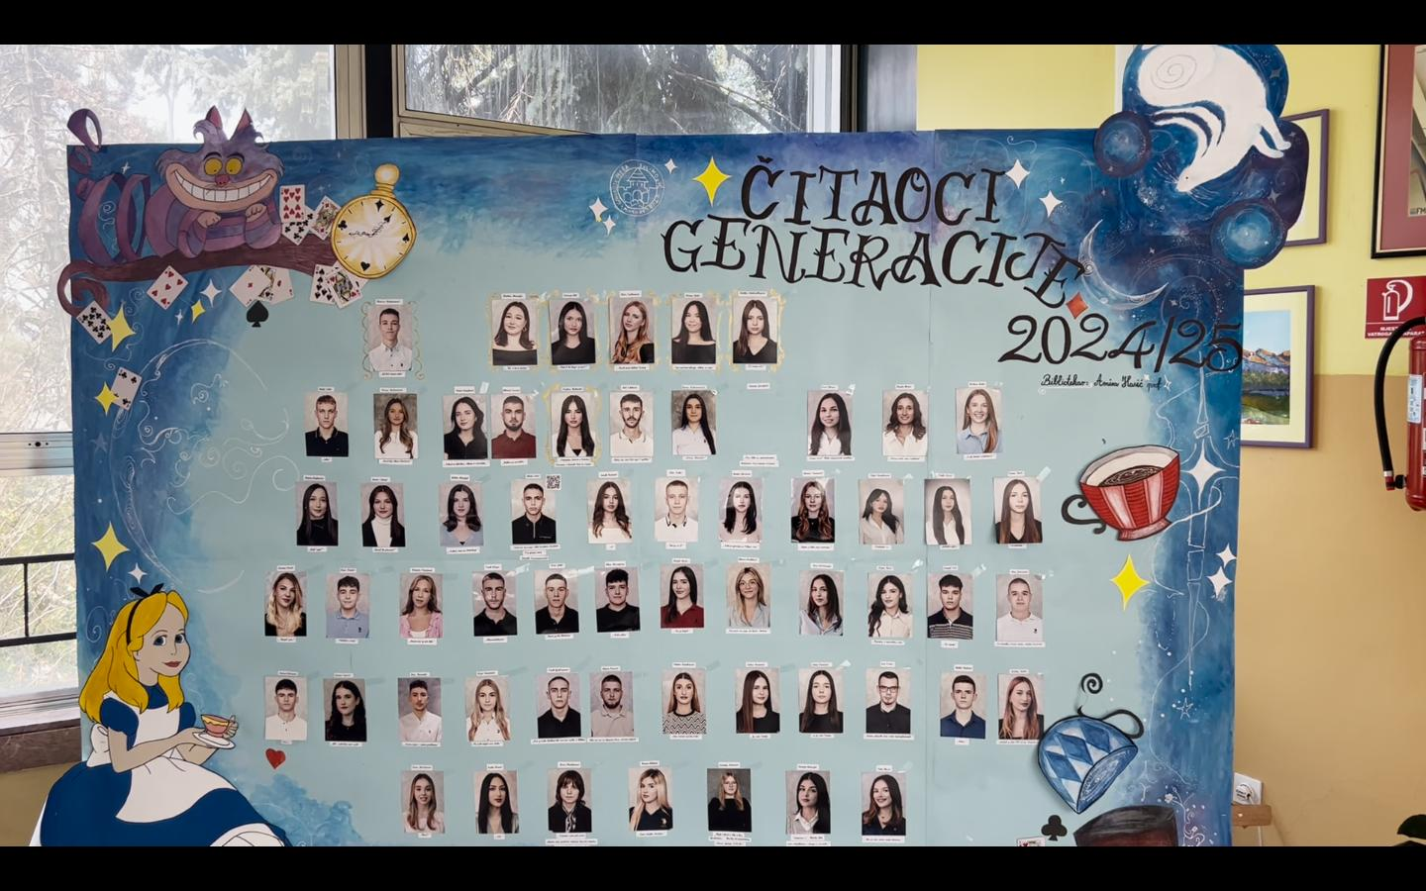
Čitalački izazovi – Osmisli izazove poput "Pročitaj 5 knjiga u 30 dana" sa simboličnim nagradama ili diplomama. Možeš čak napraviti zid sa imenima čitalaca generacije kao vid priznanja.
(Prilog slika iz Gimnazije Meša Selimović)

Slide 41
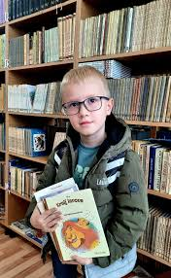
Bookstagram" kutak – Postavi atraktivan kutak u biblioteci s dobrim osvjetljenjem i rekvizitima gdje učenici mogu slikati sebe s omiljenom knjigom. Zajedno možete kreirati galeriju "Lica biblioteke".

Slide 42
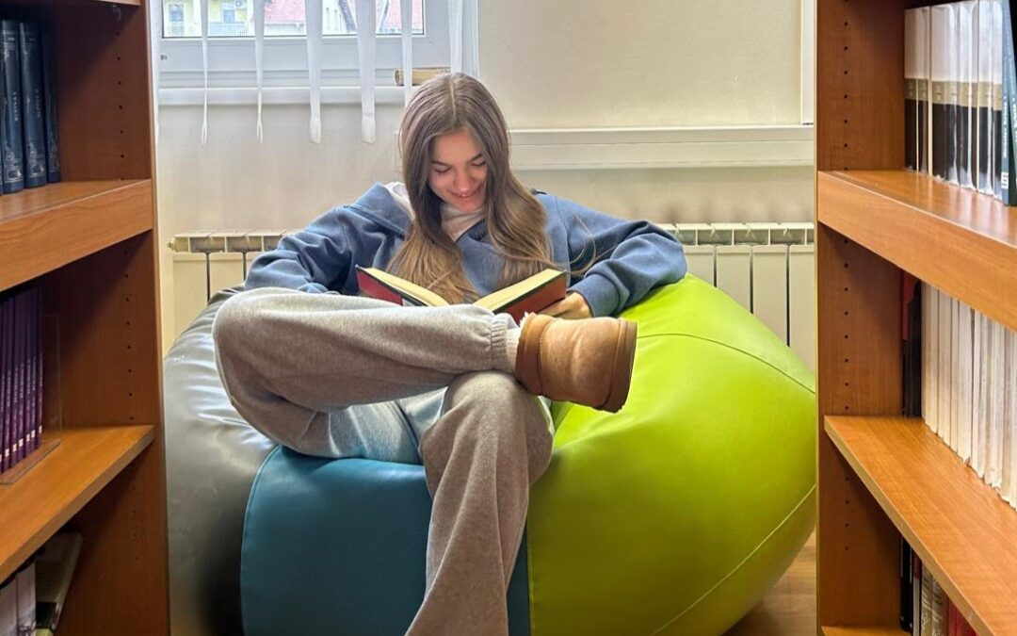

Slide 43
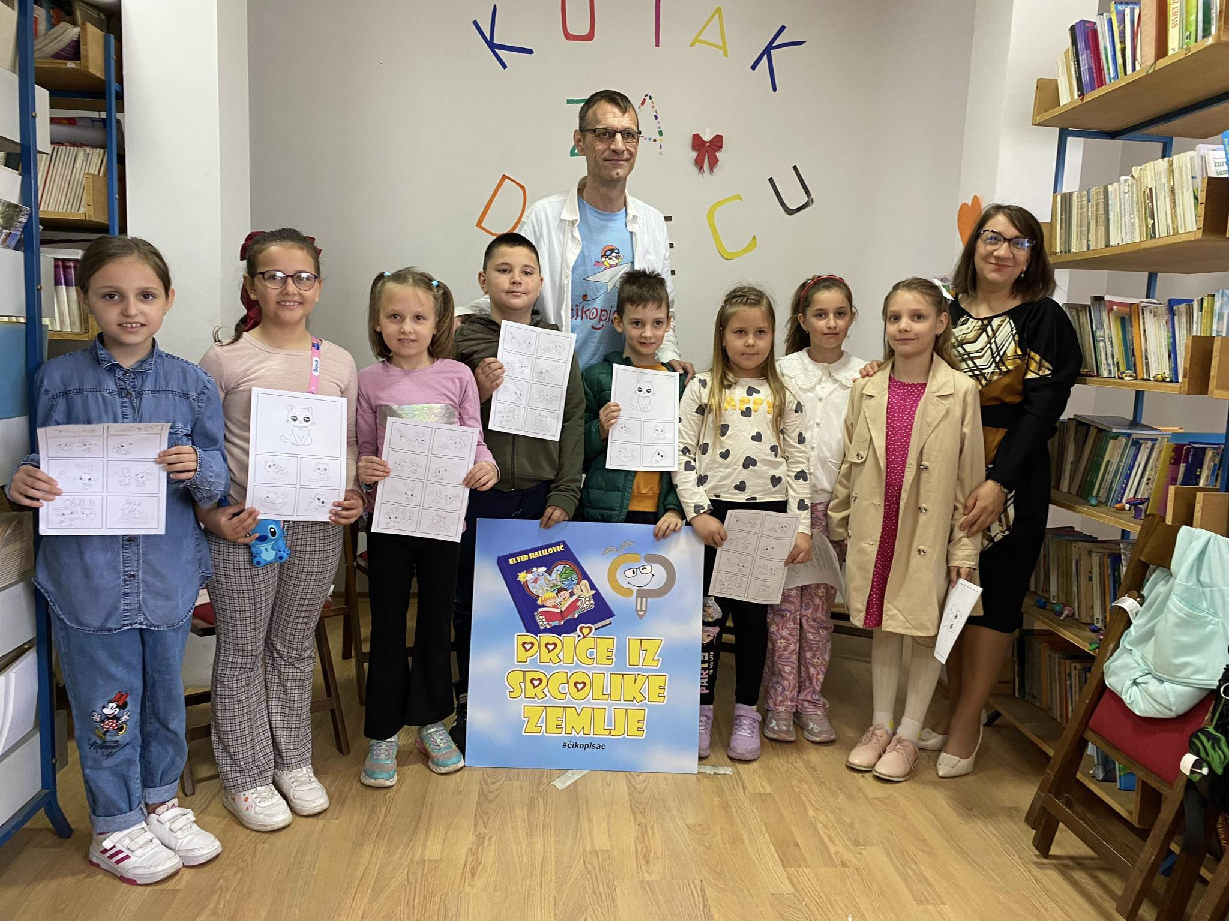

Slide 44
Biblioteka + humanitarnost
Poveži sekciju s humanitarnim radom, npr. sakupljanje knjiga za manje opremljene škole ili akciju skupljanja hrane za narodnu kuhinju.

Slide 45
Čitač mjeseca ili polugodišta
Titula “čitača mjeseca” – Nagrađuj najaktivnije članove sekcije simboličnim titulama i priznanjima. Uz to, neka oni imaju pravo da biraju knjigu sedmice ili organizuju mini događaj.

Slide 46
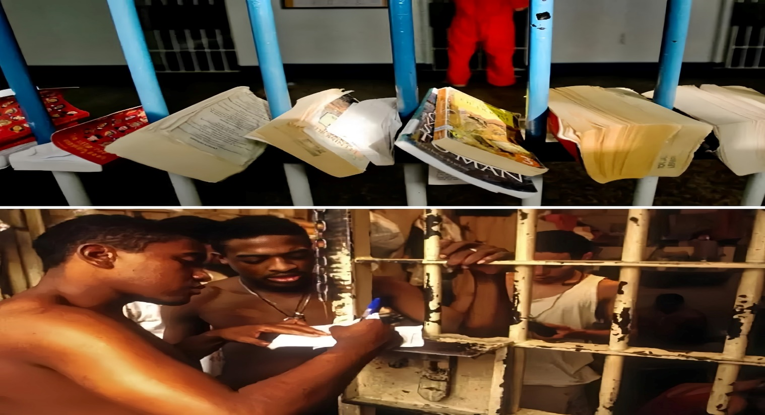
ZANIMLJIVOST "Remisija za čitanje",
U Brazilu postoji program poznat kao "Remisija za čitanje", koji omogućava zatvorenicima da umanje svoju zatvorsku kaznu čitanjem knjiga i pisanjem eseja o njima.
Zatvorenici imaju četiri sedmice da pročitaju jedno djelo iz oblasti filozofije, nauke ili klasične književnosti.
Nakon toga moraju napisati esej ili izvještaj koji ocjenjuje posebna komisija.
Za svaku uspješno obrađenu knjigu, kazna se može smanjiti za četiri dana, a godišnje mogu pročitati do 12 knjiga, što znači maksimalno 48 dana umanjenja kazne godišnje.
Cilj programa je rehabilitacija kroz obrazovanje, a kako je rekao jedan od organizatora: "Zatvorenici će izaći mudriji, oplemenjeni širom perspektivom svijeta u kojem žive.”

Slide 47

Brojne su aktivnosti koje mogu doprinijeti popularizaciji rada biblioteke i bibliotečke sekcije. Ovo su samo neke od njih, a ostale prepuštamo vašoj mašti na volju...

